Slide 1
Отчёт по практической работе №2: «Выявление мошенничества с помощью алгоритмов случайного леса, нейронного автокодировщика и изолирующего леса»
Федеральное государственное бюджетное образовательное
учреждение высшего образования
«МИРЭА – Российский Технологический Университет»
Подготовила студентка группы ББМО-01-21 Концевая Юлия

Slide 2
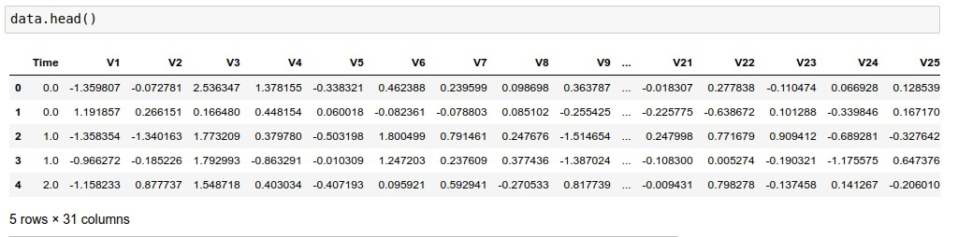
Исходные данные
Набор данных содержит транзакции, совершенные европейскими держателями карт с помощью кредитных карт в сентябре 2013 года.
В этом наборе данных представлены транзакции, которые произошли за два дня, где - 492 мошенничества из 284807 транзакций.
Набор данных сильно несбалансирован, на положительный класс (мошенничество) приходится 0,172% всех транзакций.

Slide 3
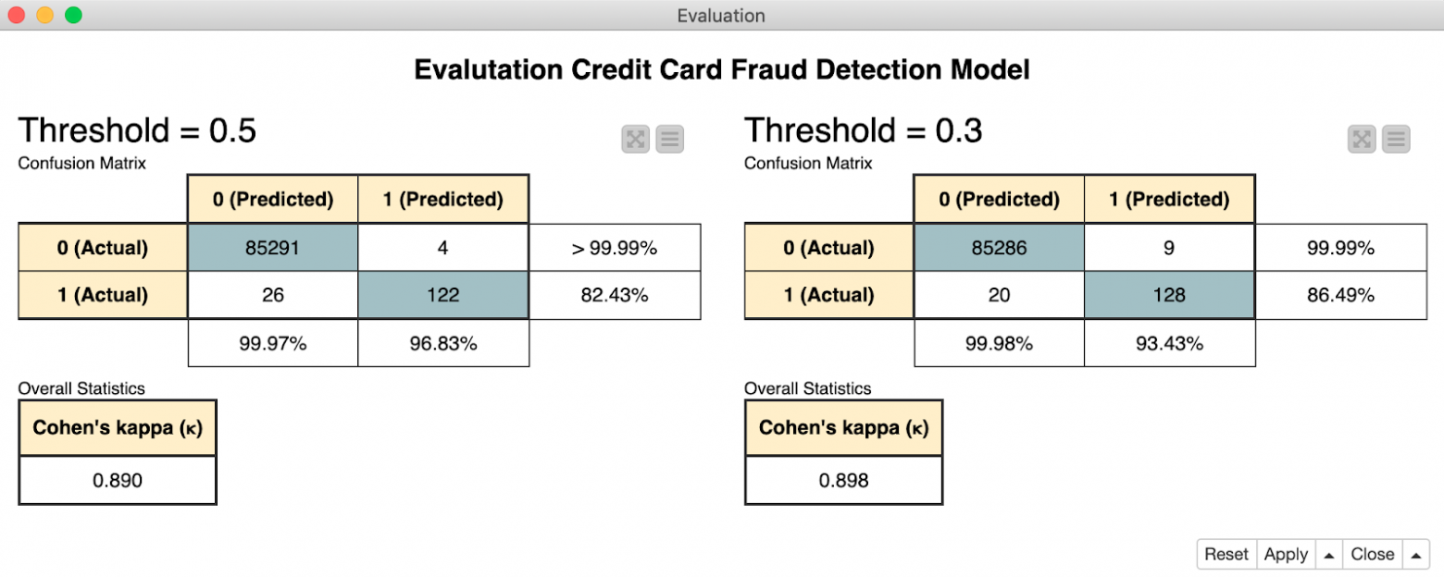
Машинное обучение с учителем — случайный лес
Было:
пороговое значение установлено 0.3
выборка разделена в соотношении 70 % и 30 %

Slide 4
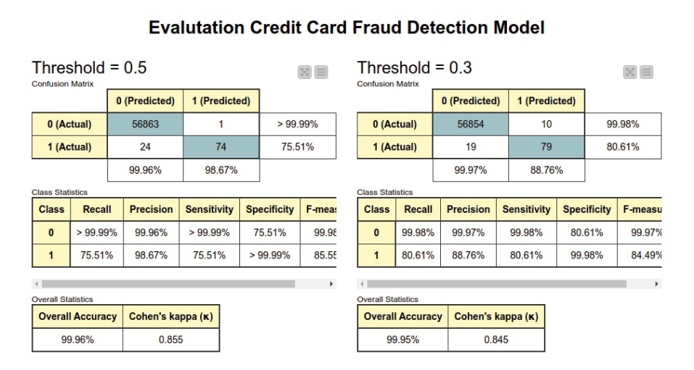
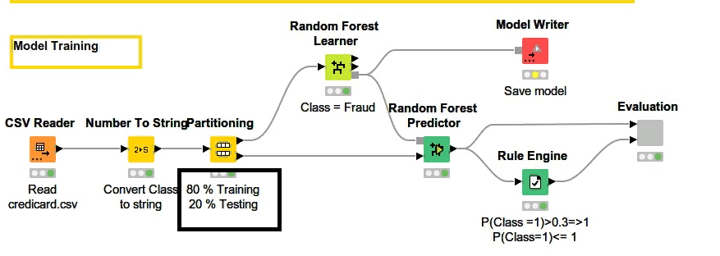
Машинное обучение с учителем — случайный лес
Разделение выборки на обучающую и тестовую, 80% и 20% соответственно.
Небольшое ухудшение в точности работы алгоритма, на 0.01

Slide 5
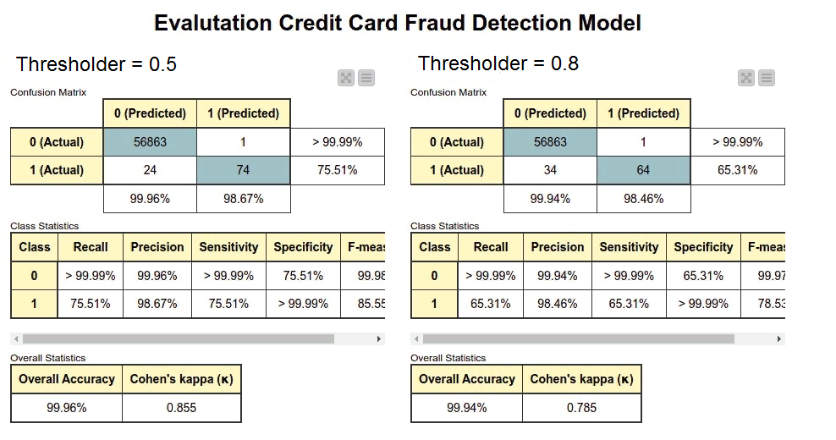
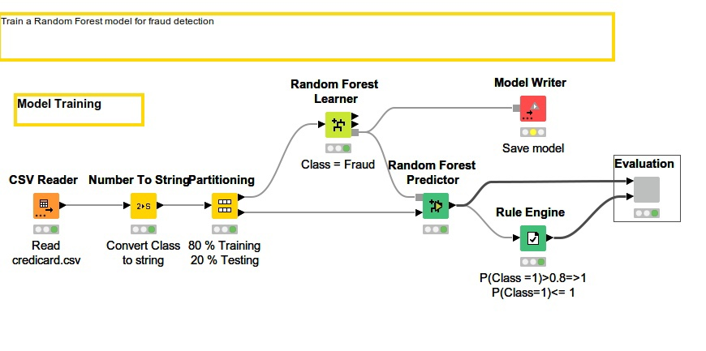
Машинное обучение с учителем — случайный лес
Разделение выборки на обучающую и тестовую, 80% и 20% соответственно.
Изменено пороговое значение на 0.8
Также было изменено только пороговое значение, а выборка была разделена как изначально, изменение в работе алгоритма небольшие.

Slide 6
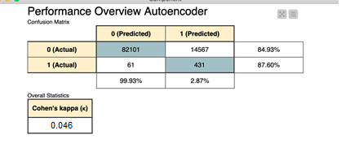
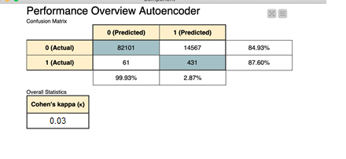
Обнаружение аномалий с помощью автокодировщика
Было:
разделение выборки на 90% и 10%
Стало:
разделение выборки на 80% и 20%
Точность алгоритма уменьшилась

Slide 7
Реализация алгоритмов
Основные этапы реализации алгоритма:
Этап анализа: данные анализируются для выявления закономерностей, которые помогают создать новые признаки, для повышения точности обучения модели.
Этап обучения: параметры данных, созданные на предыдущих этапах, используются для создания моделей машинного обучения. Фаза обучения - это итеративный процесс, модель может улучшать качество прогнозирования.
Этап тестирования: модель машинного обучения, созданная на этапе обучения, тестируется на большом количестве данных, и оценивается её качество. На этом этапе тестируются данные, которые не использовались на предыдущем.

Slide 8
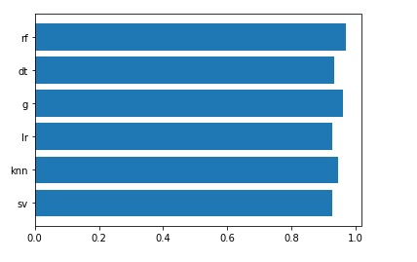
Полученные результаты
В ходе реализации задачи были решены следующие задачи:
стандартизация данных,
балансировка целевой переменной,
извлечение признаков,
разделение данных на обучающую и тестовую выборку,
обучение следующих алгоритмов:
метода опорных векторов,
логистической регрессии,
наивного байесовского классификатора,
деревьев решений,
случайного леса.
наилучшие результаты достигаются при
использовании случайного леса и наивного
байесовского классификатора.

Slide 9
Отчёт по практической работе №2: «Выявление мошенничества с помощью алгоритмов случайного леса, нейронного автокодировщика и изолирующего леса»
Федеральное государственное бюджетное образовательное
учреждение высшего образования
«МИРЭА – Российский Технологический Университет»
Подготовила студентка группы ББМО-01-21 Концевая Юлия

